Slide 1

ЭЛЕКТРОННАЯ БИБЛИОТЕКА ДЛЯ СТУДЕНТА
e.lanbook.com

Slide 2

СТУДЕНТ ПОЛУЧАЕТ БЫСТРЫЙ,
БЕСПЛАТНЫЙ И КРУГЛОСУТОЧНЫЙ
ДОСТУП К УЧЕБНОЙ ЛИТЕРАТУРЕ
Электронная библиотека Лань — это:
Современный IT-сервис с возможностью
авторизации через соцсети,
чтобы не запоминать пароль.
Всё необходимое для вас купила
учебная организация.
Занимайтесь и читайте независимо
от графика работы библиотеки вашего
учебного заведения.
Быстрый доступ
Бесплатная литература для студентов
Круглосуточный доступ
Notes:
2

Slide 3

ШИРОКИЙ ВЫБОР КАЧЕСТВЕННЫХ
И АКТУАЛЬНЫХ ИЗДАНИЙ
ПО НУЖНЫМ ДИСЦИПЛИНАМ
Источники знаний для развития и познания от авторов и экспертов научного и профессионального сообщества.
Учебная литература от ведущих издательств.
Поиск научной и учебной информации начинается в библиотеке.
Notes:
3

Slide 4

ШИРОКИЙ ВЫБОР КАЧЕСТВЕННЫХ
И АКТУАЛЬНЫХ ИЗДАНИЙ
ПО НУЖНЫМ ДИСЦИПЛИНАМ
Учебники
Учебные пособия
Учебно-методические пособия
Монографии
Курсы лекций
Научные журналы со статьями
ведущих научных школ
Notes:
4

Slide 5
ШИРОКИЙ ВЫБОР КАЧЕСТВЕННЫХ
И АКТУАЛЬНЫХ ИЗДАНИЙ
ПО НУЖНЫМ ДИСЦИПЛИНАМ
По десяткам областей знаний
Математика Физика Теоретическая механика Инженерно-технические науки
Ветеринария и сельское хозяйство Лесное хозяйство и лесоинженерное дело
Экономика и менеджмент Информатика Образовательная робототехника
Технологии легкой промышленности Языкознание и литературоведение
Русский как иностранный Право. Юридические науки Балет. Танец.
Хореография Музыка и театр Психология. Педагогика Нанотехнологии Химия Социально-гуманитарные науки Технологии пищевых производств
Физкультура и Спорт Медицина Биология Художественная литература
География Искусствоведение Библиотечно-информационная деятельность
Сервис и туризм Деловая литература Экология Журналистика и медиабизнес
Notes:
5

Slide 6
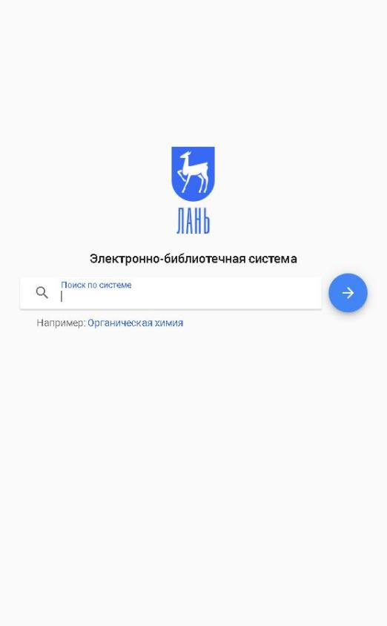
ШИРОКИЙ ВЫБОР КАЧЕСТВЕННЫХ
И АКТУАЛЬНЫХ ИЗДАНИЙ
ПО НУЖНЫМ ДИСЦИПЛИНАМ
Поиск нужного издания
в поисковой строке
(по ключевому слову, по автору, по названию)
или по каталогу.
Notes:
6

Slide 7


ШИРОКИЙ ВЫБОР КАЧЕСТВЕННЫХ
И АКТУАЛЬНЫХ ИЗДАНИЙ
ПО НУЖНЫМ ДИСЦИПЛИНАМ
Доступные книги и разделы каталога выделены синим цветом, недоступные — серым цветом.
Математика
Физика
Информатика
Юриспруденция
Педагогика
Инженерия
Notes:
7

Slide 8
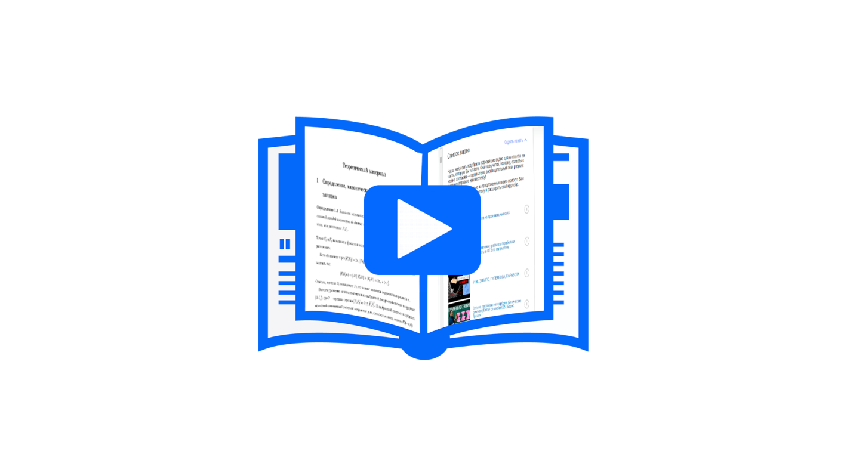
ШИРОКИЙ ВЫБОР КАЧЕСТВЕННЫХ
И АКТУАЛЬНЫХ ИЗДАНИЙ
ПО НУЖНЫМ ДИСЦИПЛИНАМ
Нейросеть подбирает для пользователей рекомендованные видеоролики с образовательных YouTube-каналов.
Предложенные материалы помогают лучше усвоить изучаемую тему и расширить свой кругозор.
Notes:
8

Slide 9

ДОСТУП ИЗ ЛЮБОГО МЕСТА
И С ЛЮБОГО УСТРОЙСТВА
Чтобы получить доступ к литературе
вне сети учебной организации,
зарегистрируйтесь.
Пользуйтесь
электронной библиотекой
с любого устройства с интернетом.
Notes:
9

Slide 10
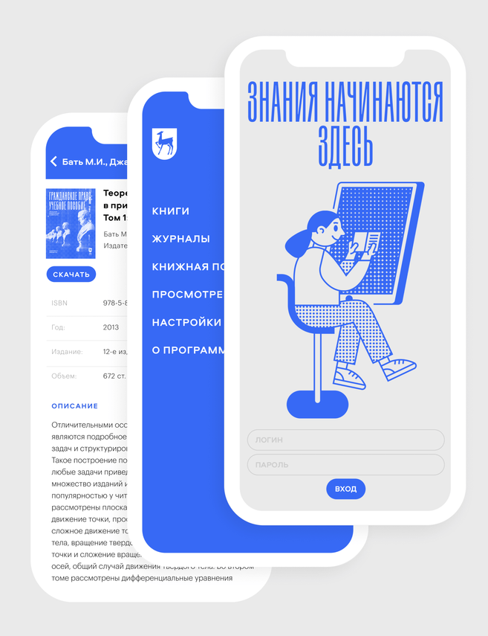
ДОСТУП ИЗ ЛЮБОГО МЕСТА
И С ЛЮБОГО УСТРОЙСТВА
Скачивайте приложение
на смартфон или планшет
и читайте, работайте
в любом месте,
даже без интернета.
Авторизуйтесь в приложении
и продолжайте работу
с нужными вам изданиями.
Notes:
10

Slide 11


СТУДЕНТ ТРАТИТ МЕНЬШЕ
ВРЕМЕНИ НА ПОДГОТОВКУ К ЭКЗАМЕНАМ,
ЗАЧЕТАМ И НАПИСАНИЕ РЕФЕРАТОВ
И НАУЧНЫХ РАБОТ
Сервисы читалки помогут оформить домашнюю, научную, курсовую работу
быстро и в соответствии с требованиями.
Закладки к страницам Скопировать библиографическую запись
Цитирование со ссылкой на источник по ГОСТу
Notes:
11

Slide 12
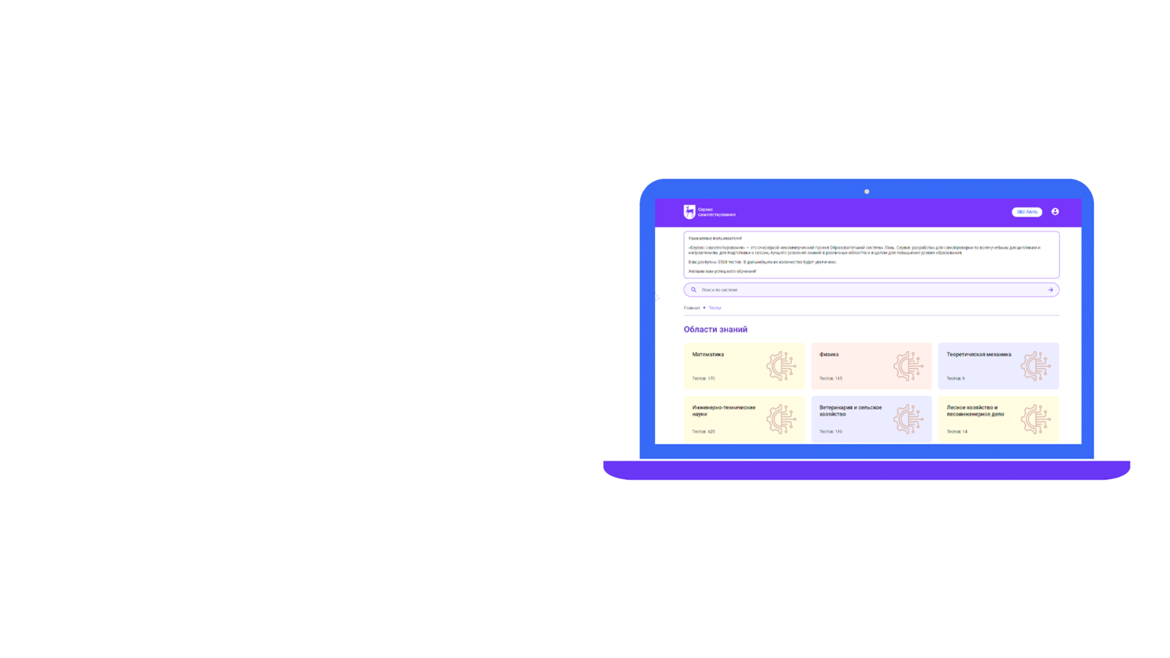
СТУДЕНТ ТРАТИТ МЕНЬШЕ
ВРЕМЕНИ НА ПОДГОТОВКУ
К ЭКЗАМЕНАМ, ЗАЧЕТАМ И НАПИСАНИЕ РЕФЕРАТОВ
И НАУЧНЫХ РАБОТ
Более 3500 тестов для самопроверки при подготовке к сессии и для самостоятельной оценки уровня своих знаний.
Результаты пройденных тестов остаются известными только студенту.
Notes:
12

Slide 13


РЕГИСТРИРУЙТЕСЬ,
ПОЗНАВАЙТЕ И РАЗВИВАЙТЕСЬ
В ОБРАЗОВАТЕЛЬНОЙ СРЕДЕ НА E.LANBOOK.COM
Хотите еще раз посмотреть презентацию?
Заберите ее себе!
Notes:
13

